Slide 1


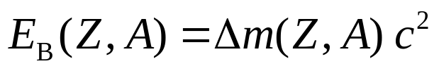
16.3 原子核的结合能 裂变和聚变
一、原子核的结合能
1. 原子核质量亏损
原子核质量小于组成核的所有核子静止质量之和，二者之差
—— 一个中性轻原子质量， ——中性原子核质量。二者相减，Z 个电子质量抵消。
2. 原子核的结合能
把原子核拆散所需做功的最小数值

Slide 2



3. 原子核的比结合能
9
8
7
²⁰Ne
²⁴Mg
¹⁶O
¹²C
3.中等质量原子核的比结合能大，轻核、重核比结合能较小
⁴He
⁸Be
¹¹B
E_{B} / A
6
5
4
⁷Li
(MeV)
⁶Li
1. 比结合能总趋势随A增加而增大，但有起伏。
2. 比结合能变化不大，结合能大致和A成正比。
3
2
1
³He
²H
30
A
0 4 8 12 16 20 24 28 50 100 150 200 250
两个轻原子核聚集成稍重原子核或重原子核分裂为两个中等质量原子核由于比结合能增大，可释放出能量。

Slide 3
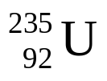
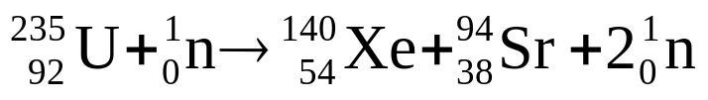
二、核裂变与核聚变
1. 原子核裂变
一个重原子核分裂为两个过两个以上中等质量原子核，同时释放出极大能量。
例 吸收一个中子，一个可能的反应过程
释放出约200MeV的能量，同时放出两三个中子。如果其中至少有一个中子能诱发另一个 裂变，就能使裂变自持地进行下去，形成裂变链式反应。
说明
(1) 在1942年12月费米建立了第一座可控核裂变链式反应堆。
(2) 化学反应中一个原子能够提供的化学能不到10 eV，与一个核裂变能相比小10⁻⁷ 倍。 1kg 的 ²³⁵U 全部裂变释放出可利用的核能，约相当于 2500 t 标准煤燃烧所放出热能。

Slide 4
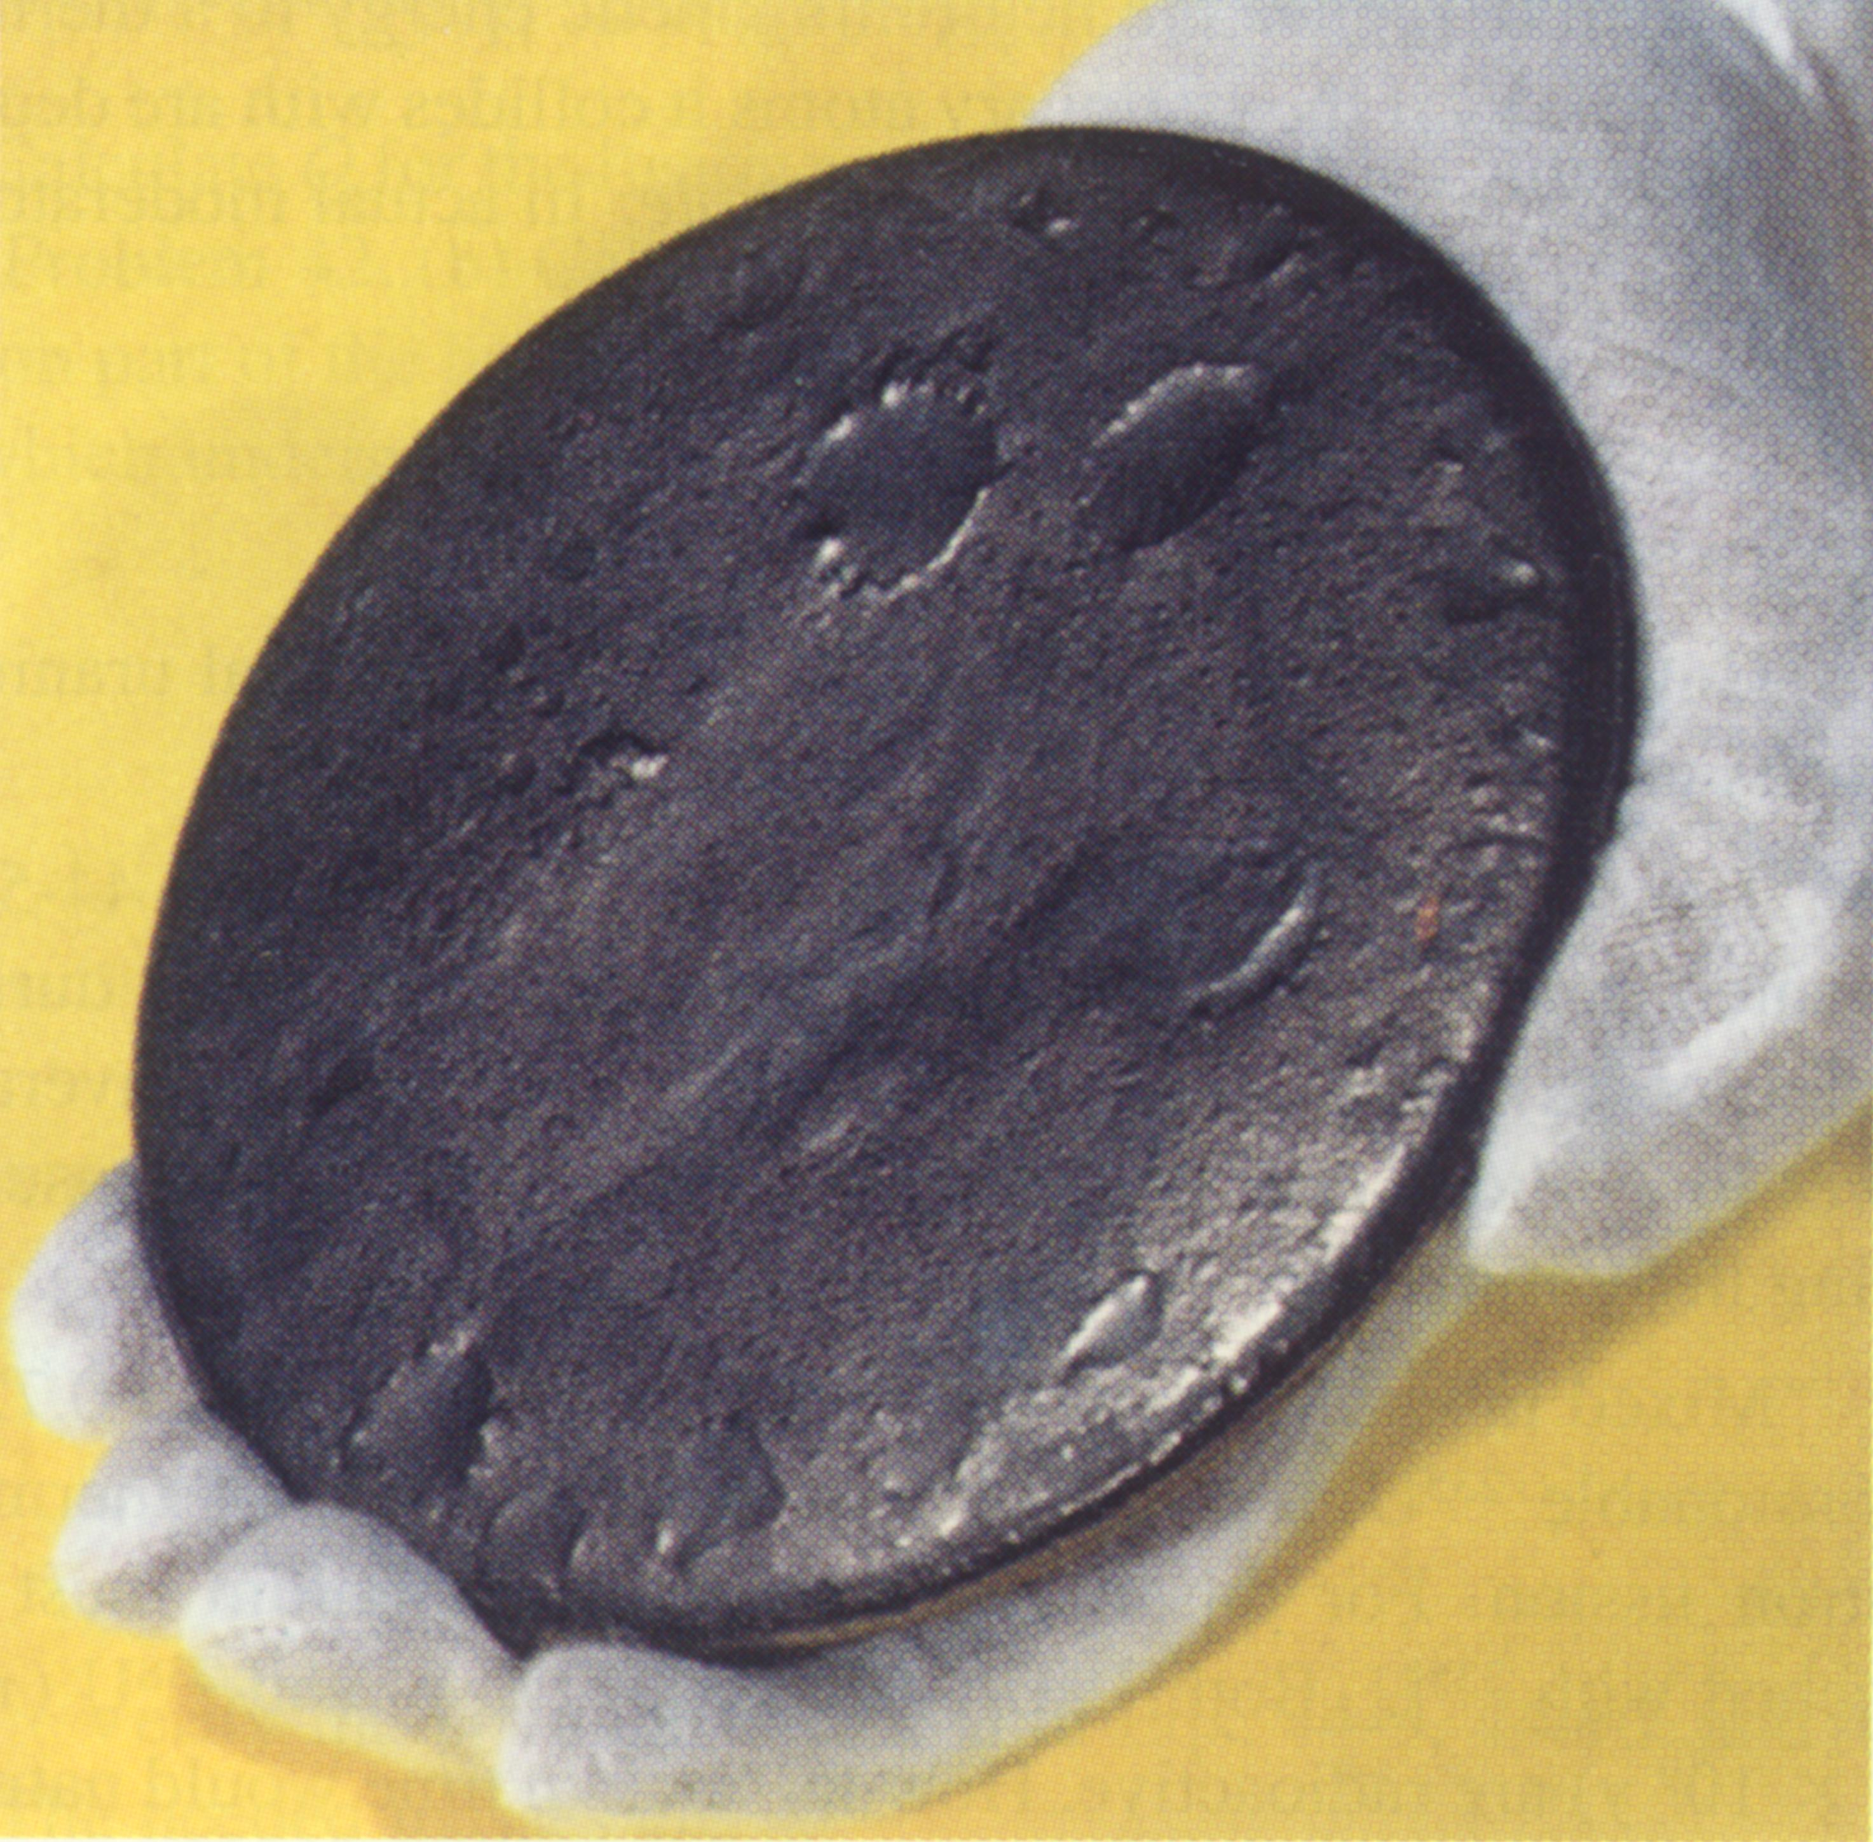
已提纯的 ²³⁵U, 准备再加工为实弹弹头
核电站
工作原理图

Slide 5
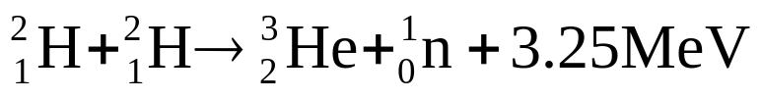

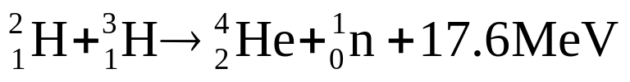

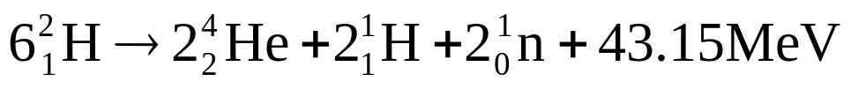
3. 原子核的聚变
两个轻核聚合成为一个稍重原子核的过程。
四个常见的重要轻核聚变反应
以上四个反应的总效果是
说明
(1) 1kg 的氘核聚变时，放出的能量是 1 kg 铀裂变时放出能量的 4 倍，相当于104 t 煤燃烧放出的能量。

Slide 6

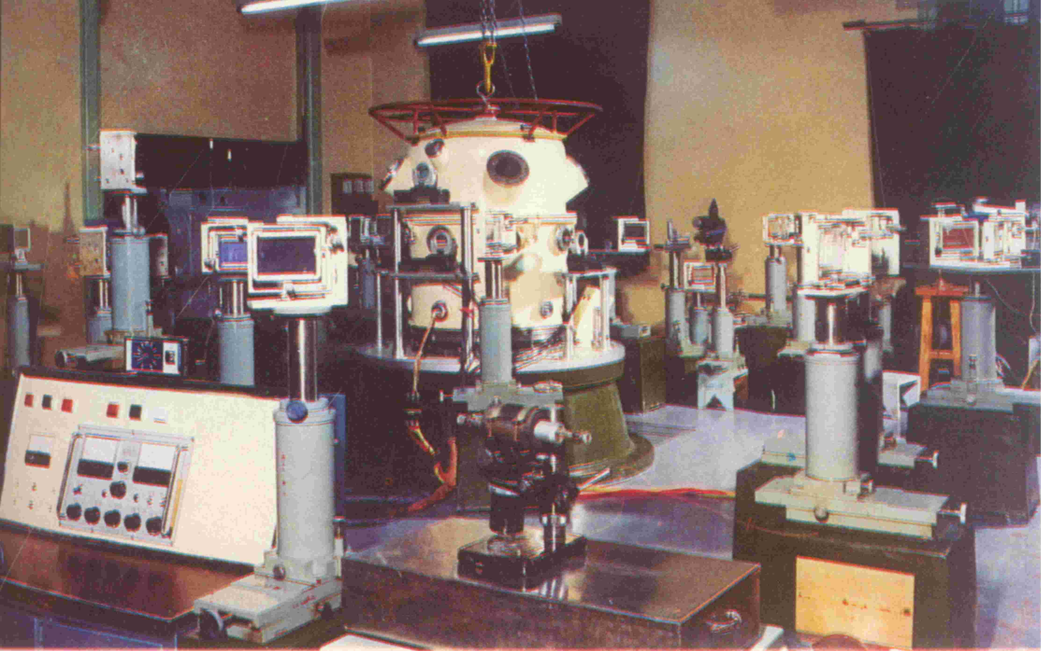
(2) 依靠核聚变取得能量的例子有：太阳能(引力约束核聚变)和氢弹(惯性约束核聚变)。
(3) 惯性约束和磁约束聚变是受控热核反应的两种主导方式。
用于激光核聚变靶室的氘氚混合燃料弹丸，它是微小球体，直径约几个毫米。
图示为用于激光核聚变实验的六路真空靶室，实验中采用大功率( ~ 10¹⁴ W ) 钕玻璃激光器。

